Slide 1

RLCN春季赛算法分享
SuperAI 阮雨迪

Slide 2
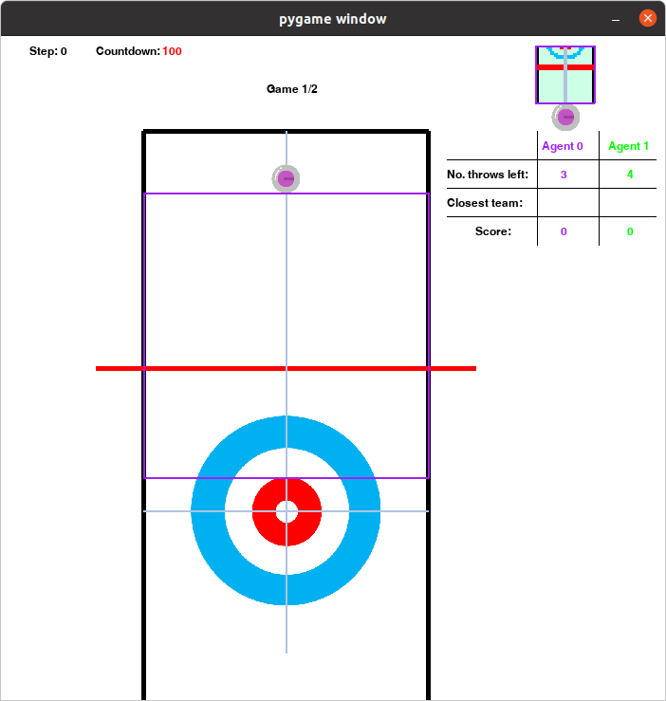
Competition Env
Feature：
Partial observation space
Sparse and delayed reward
Long horizon
Exist useless experience
Simple transition model
Notes:
智能体只有局部的观测值，不能看到完整的场上信息；奖励稀疏且具有长延迟性；存在无效经验（当冰壶越过投掷线之后，所有动作将没有效果）；环境模型很简单，可以根据每一步施加的动作计算出冰壶在没有越过投掷线之前的准确位置，速度，朝向角等物理信息

Slide 3
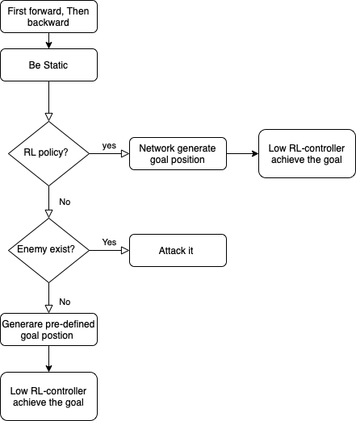
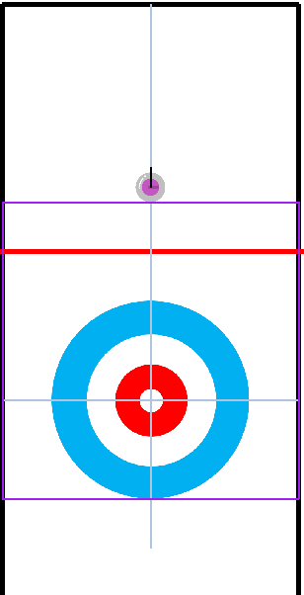
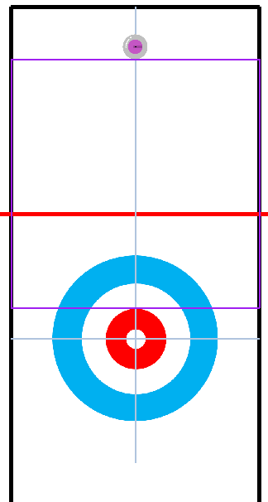
Architecture
Forward to Get full observation about ground
Backward to Be static at top
Notes:
首先，由于智能体只有前方30*30的局部观测信息，因此在每局的开始，先让智能体向前一段距离，对场上的信息有一个比较全面的了解，再回到顶部的出发点，准备之后的决策；
一开始准备比赛的时候，采用的是强化学习的方案，后期设计了基于规则的方案，先介绍一下基于强化学习的方案设计。

Slide 4


Hierarchy RL
High Level Controller
Decide the expected landing position
$$P_{g}$$
Low level Controller
Achieve the goal position
[ $f, θ$ ]
Notes:
由于冰壶比赛是由多个投掷回合组成的，有前面的提到的奖励强延迟性，稀疏以及无法正确分配长时间的奖励信度的问题，因此无法直接采用强化学习算法进行训练。因此我采用的是分层强化学习进行训练，上层策略在每个投掷回合的开始，根据场上的已知信息，决定本次投掷回合的落点在哪里，下层控制器根据给定的目标点，输出底层动作使得冰壶能达到那个位置；这比较类似人类在进行冰壶比赛时会采用的行为。

Slide 5
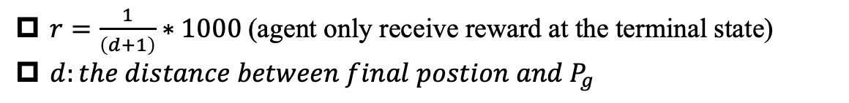
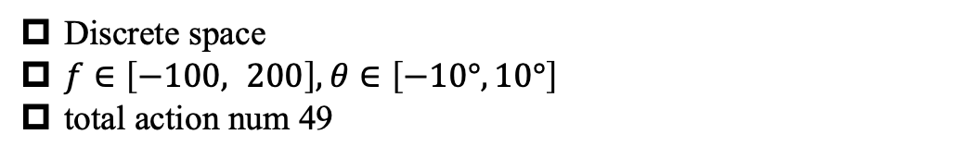
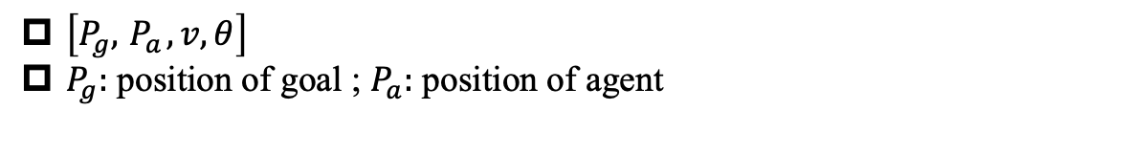
Low level policy
State Representation
$\left[P_{g}, { P}_{a}, v, θ\right]$
$P_{g}:$ position of goal ; $P_{a}:$ position of agent
Action Space
Discrete space
$f∈\left[−100, 200\right], θ∈\left[−10°, 10°\right]$
total action num 49
Reward
$r=\frac{1}{\left(d+1\right)}∗1000$(agent only receive reward at the terminal state)
$d:the distance between final postion and P_{g}$
Notes:
底层的RL把每一个单独的投掷回合看成是一个完整回合, 其状态表示为预期的目标位置，冰壶当前的位置，冰壶的速度和朝向角；动作空间为离散的力和角度的组合；只有终止状态智能体才能得到奖励，其奖励值跟冰壶距离目标位置的距离成反比。训练底层的策略的预期是能够根据给定的目标位置以及自己本身的状态，输出力和角度使得最终能落在目标位置上。

Slide 6
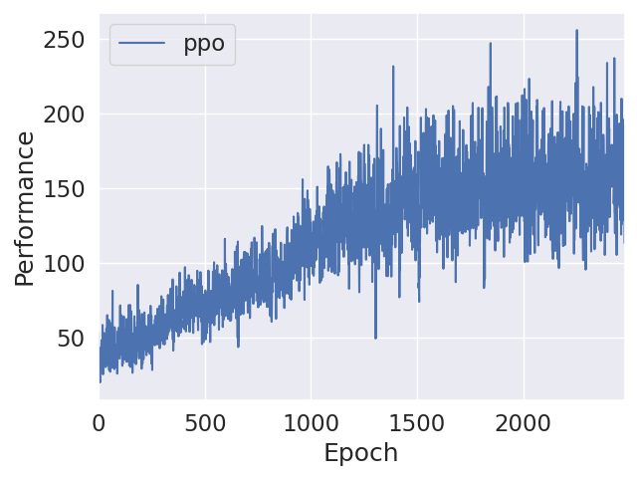
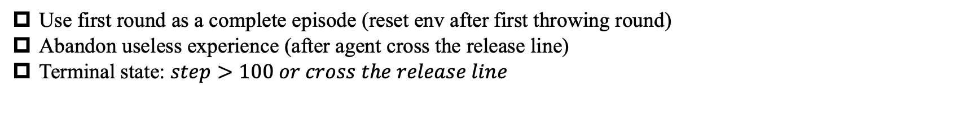
Details
Use first round as a complete episode (reset env after first throwing round)
Abandon useless experience (after agent cross the release line)
Terminal state: $step>100 or cross the release line$
Algorithm：PPO (thread 6 ; epoch step 600)
After each episode, sample new goal position
Uniformly sample from [180, 380] to [420, 700]
The trained policy can be general to arbitrary goal
Notes:
由于冰壶一旦越过投掷线，所有的动作就无效了，之后的经验其实是无效的，因此把智能体越过投掷线的那个时刻定义为终止状态。等到冰壶停止后，把计算的奖励值赋给终止状态时刻的经验。
第一轮投掷完成后，就重置比赛。每一次新的回合都给定一个新的目标位置。经过训练之后的策略，可以适应在场地内的任意目标，有很好的泛化性。

Slide 7
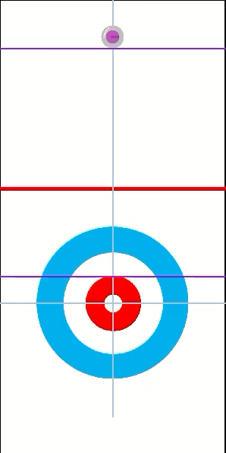
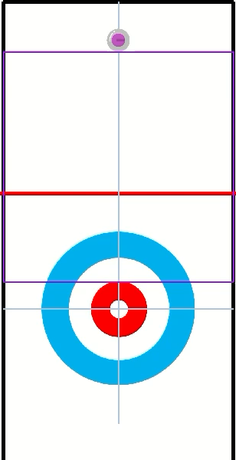
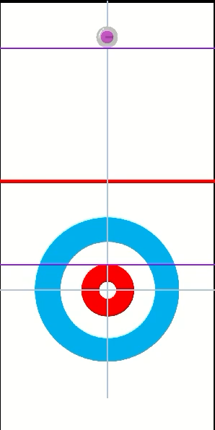
Demo
200，500
300，500
400，600

Slide 8
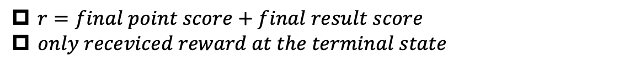
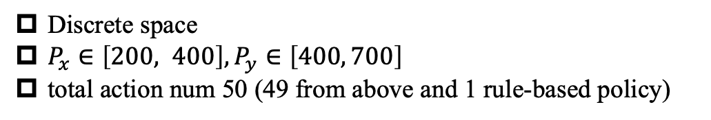
High level policy
State Representation
Global information : [game round; throws left; score board]
Observation information: all pos information of ball observed
Action Space
Discrete space
$P_{x}∈\left[200, 400\right], P_{y}∈\left[400, 700\right]$
total action num 50 (49 from above and 1 rule-based policy)
Reward
$r=final point score+final result score$
$only receviced reward at the terminal state$

Slide 9
Details
Use whole game as complete episode
Train against ruled-based policy or via self-play (need further work)
Need a great number of cpus to train against various policy
Due to time and resources limitation, didn’t use large scale self-play method to train high level controller yet !

Slide 10
Rule Design
Calculate the position of all balls within agent’s sight
Attack the ball of another team while not touch our ball
When there is no ball to attack, pre-defined the goal position

Slide 11
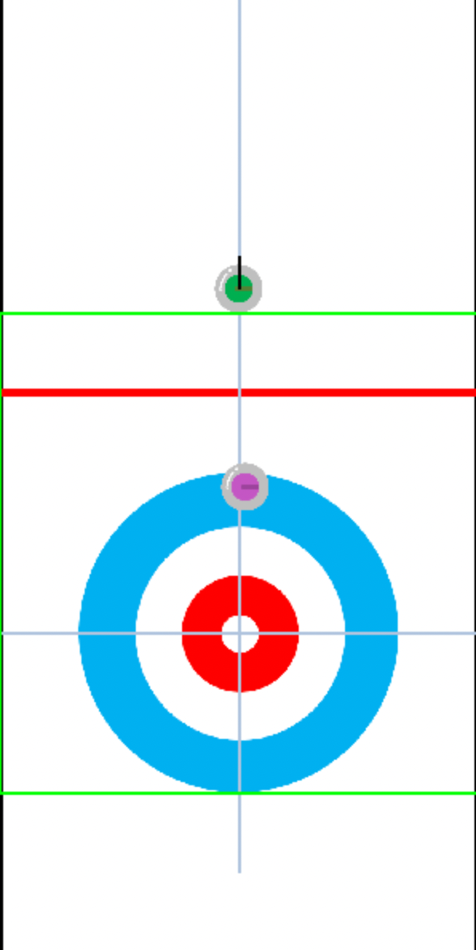
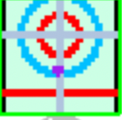
Details
Find all balls’ positions in the pixel space, then relative position of balls is known
Given agent’s position, then absolute position of all balls can be calculate
pos_x = 450 - pos[1]*scalar_x
pos_y = ego_pos[1]+30*scalar_y - pos[0]*scalar_y
Notes:
根据像素图，先找到在像素图中所有冰壶的坐标点；根据这些坐标点，结合像素图和真实场景的比例换算，可以计算得到它们相对于智能体的相对位置；结合智能体的位置，就可以计算得到视野内所有的冰壶位置。

Slide 12
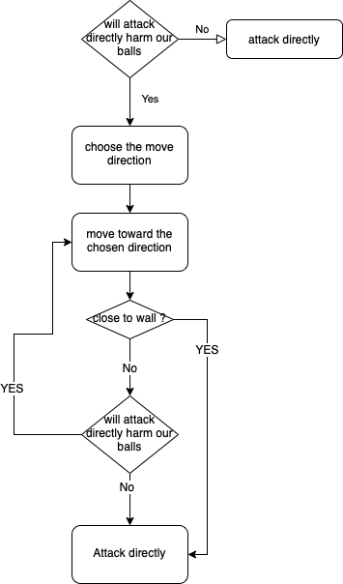
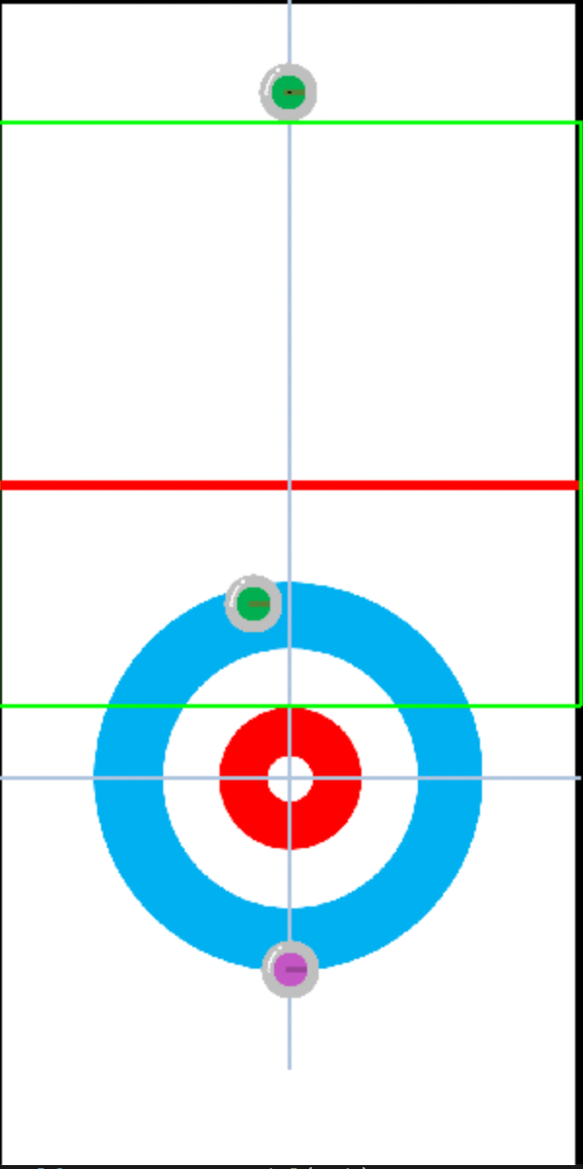
Details
Safe, attack directly
Choose to move right
Then find the safe position to attack
Principle : do not harm our balls when attacking
Notes:
根据像素图，先找到在像素图中所有冰壶的坐标点；根据这些坐标点，结合像素图和真实场景的比例换算，可以计算得到它们相对于智能体的相对位置；结合智能体的位置，就可以计算得到视野内所有的冰壶位置。

Slide 13
Details
If there is no attacking ball, move to pre-defined position:
Throw left is 3: [420, 680] (right bottom)
Throw left is 2 : [420, 630] (left bottom)
Throw left is 1: [280, 630] (center bottom)
Throw left is 0 : [300, 500] (center)
Notes:
根据像素图，先找到在像素图中所有冰壶的坐标点；根据这些坐标点，结合像素图和真实场景的比例换算，可以计算得到它们相对于智能体的相对位置；结合智能体的位置，就可以计算得到视野内所有的冰壶位置。

Slide 14
感谢聆听！

